Slide 1


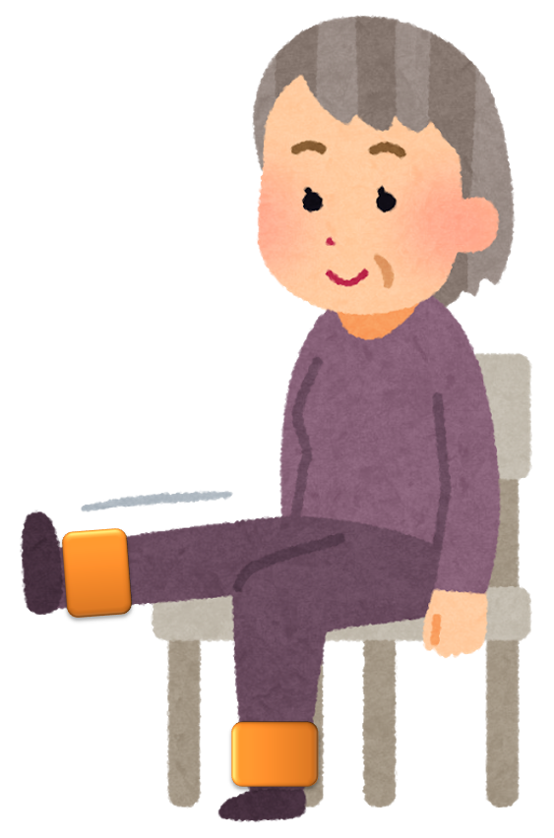
透析前後と透析中にできる当院での運動

Slide 2
透析患者とサルコペニア
予防と運動療法のアプローチ
透析患者は長時間の安静時間があり、筋力低下のリスクが高い
透析療法の平均的な治療時間は 4〜5時間 であり、週あたり 12〜15時間 が透析治療に費やされます。さらに透析開始前の待機時間や終了後の止血時間を含めると、もっと長い時間を透析室で過ごすこととなります。
安静状態が続くと 廃用性筋萎縮 が起こり、筋力が低下
透析患者は食事制限（タンパク質・エネルギー制限）も重なり筋肉量が失われやすい
安静・食事などの要因により透析患者は サルコペニアになりやすい環境

Slide 3

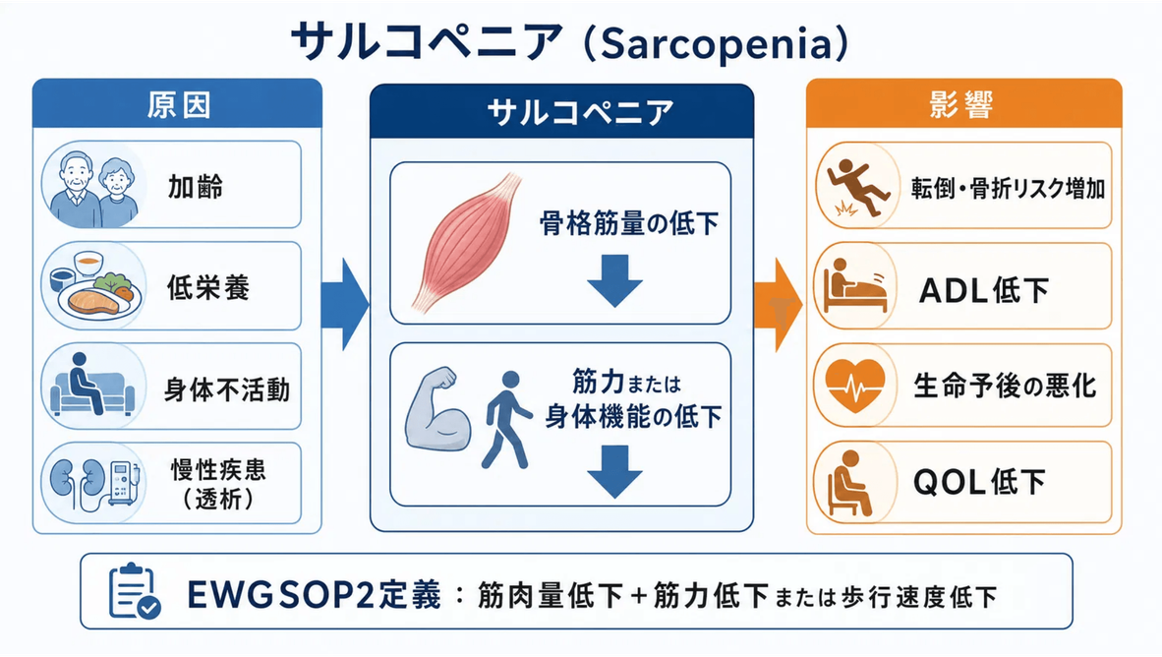




サルコペニアとは？
加齢や疾患・不活動などを原因として、骨格筋量の低下と筋力または身体機能の低下が同時に生じる症候群
（EWGSOP2定義）
語源
ギリシャ語 "sarx"（肉）＋ "penia"（喪失）
診断基準
筋肉量の低下 ＋ 筋力低下（握力）または
歩行速度の低下
主な原因
加齢・低栄養・身体不活動・慢性疾患（透析など）
主な影響
転倒・骨折リスク増加、ADL低下、
生命予後の悪化

Slide 4
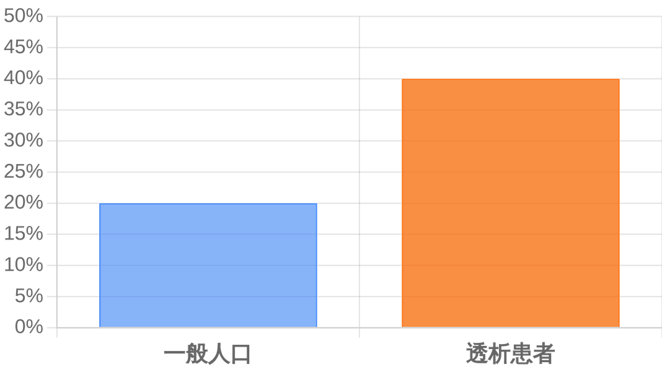
透析患者の40%がサルコペニアを有し一般人口の2〜4倍のリスク
サルコペニアの有病率は、一般人口では10〜30%程度といわれていますが、透析患者では約40%がサルコペニアを有するともいわれており、高齢化が進む透析患者にとって重要な課題です。
サルコペニア有病率の比較
透析患者は一般人口と比べ 2〜4倍 の
リスクがある。
サルコペニアは 死亡リスク・入院リスク・QOL低下 と強く関連。
高齢透析患者の増加に伴い、今後さらに
問題が深刻化する可能性がある。

Slide 5



サルコペニア予防の3本柱：十分な透析・栄養管理・適切な運動
透析患者がサルコペニアを合併しないために以下の 3点 に集約
① 十分な透析を行う
② 栄養状態を保つ
③ 適切な運動を行う
尿毒素の除去
炎症・代謝異常の改善
適切なタンパク質・エネルギー摂取
低栄養の回避
筋量・筋力の維持・向上
身体機能の改善
この3点を組み合わせることで、筋肉量の維持と生命予後の改善が期待できます。
本日は「③ 適切な運動」 についてお話しします。

Slide 6





定期的な運動は死亡リスクを有意に低下させる
運動と生命予後のエビデンス：定期的な運動の実施は、透析患者の生命予後に直接的な好
影響をもたらすことが示されています。
定期的な運動量が 増加すると死亡リスクは低下
非透析日の歩数が 4,000歩以上 ある患者の生存率は、4,000歩未満の患者に比べて 優位に良好
運動は筋量・筋力の維持だけでなく、心血管機能・炎症指標・QOL の改善にも寄与
運動は透析患者にとって「もう一つの処方」である

Slide 7

当院では透析前の待ち時間や透析中・後の時間を活用して
リハビリ室や透析室で運動ができます
透析中の運動プログラム
透析前・後の運動プログラム
ベッド上での上下肢筋力トレーニング
椅子座位やベッド上での筋力トレーニング
ストレッチ
エルゴメーター（自転車こぎ）
エルゴメーター（自転車こぎ）
バランス・柔軟性トレーニング
💪 当院では透析中の運動に加え、透析前の待ち時間を利用した
運動が行えるよう2階透析室入口に運動器具を準備しました💪
待ち時間を「運動の機会」に変えることで、継続的な身体活動量の確保を目指しています！

Slide 8
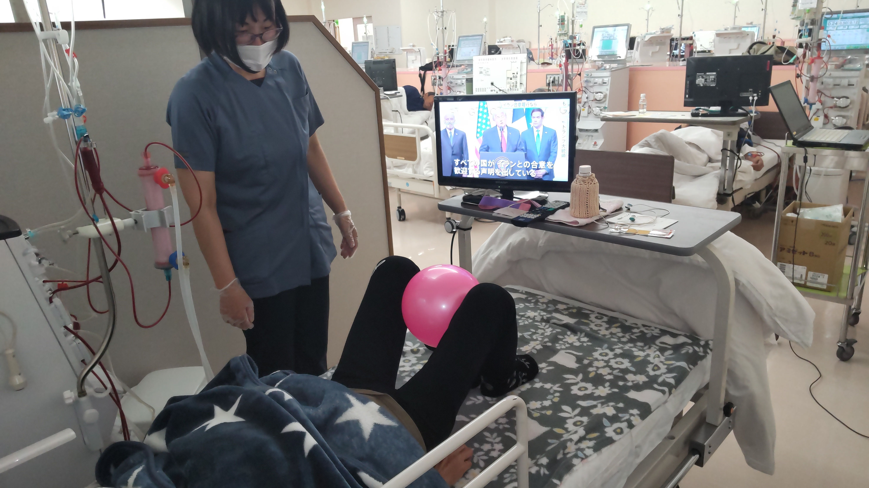
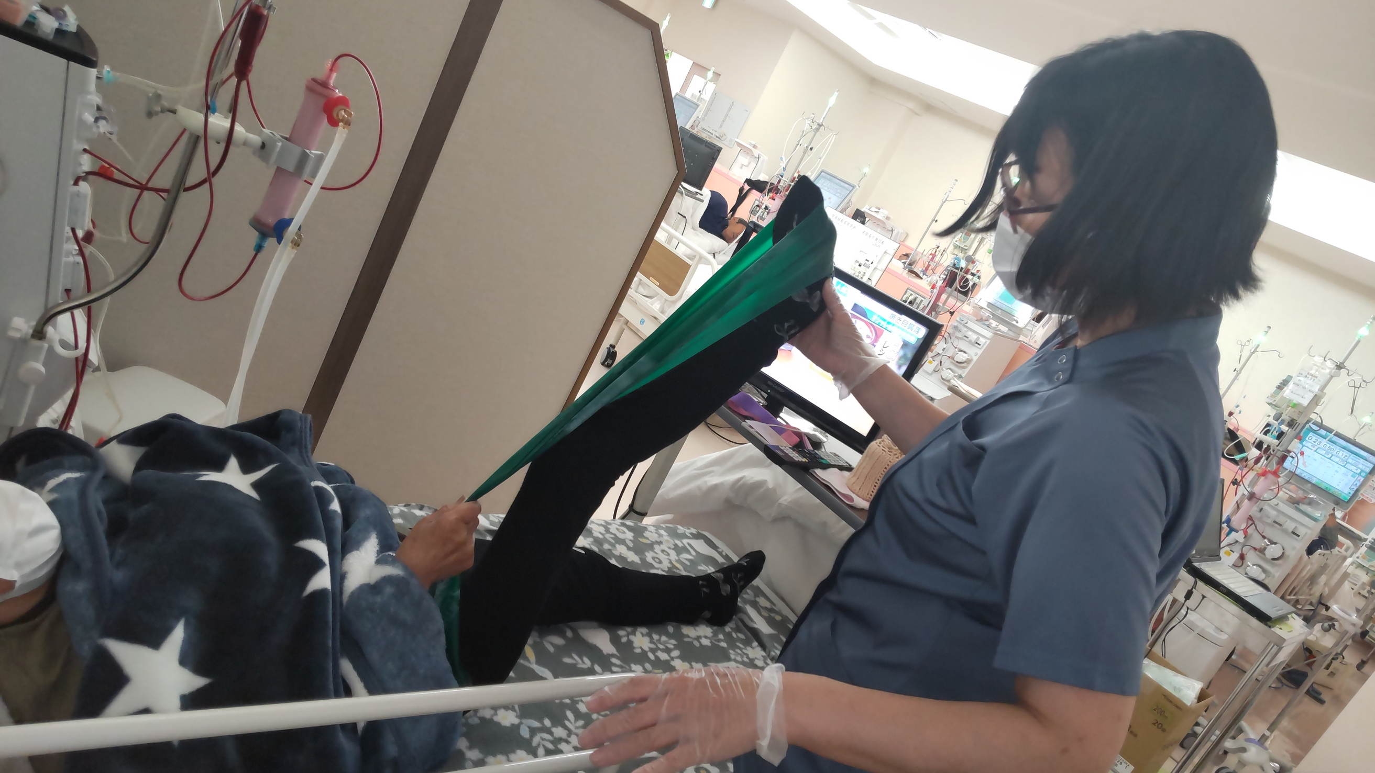
当院における透析中運動療法の風景
アンケートを実施
希望者に９０日間実施
９０日終了後、希望者には
エルゴメーターを継続して実施

Slide 9
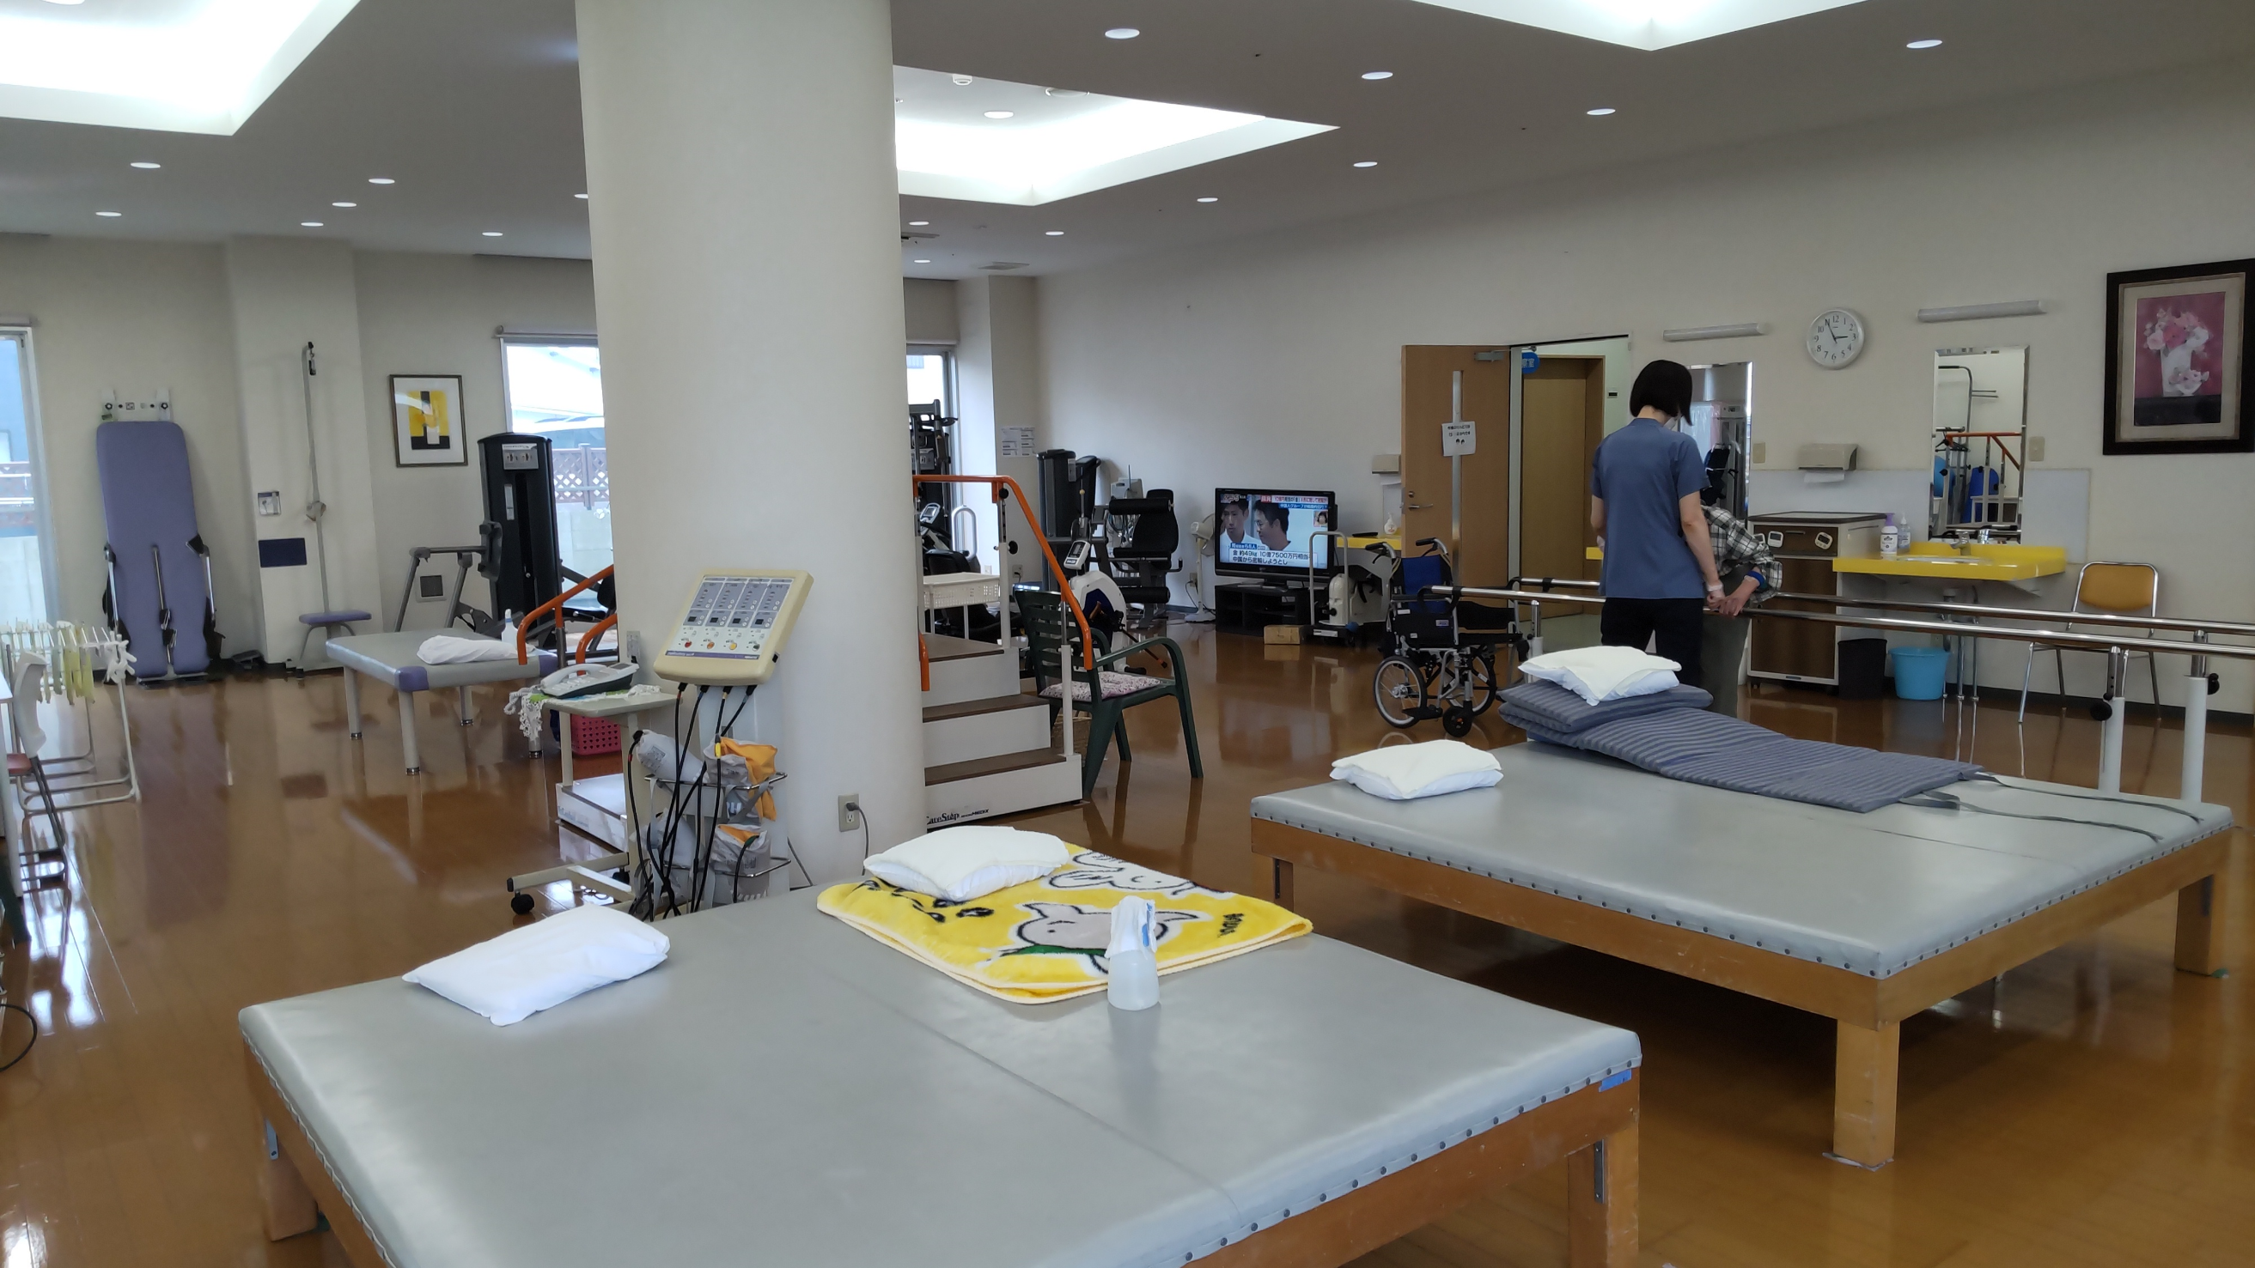
1階リハビリテーション室

Slide 10
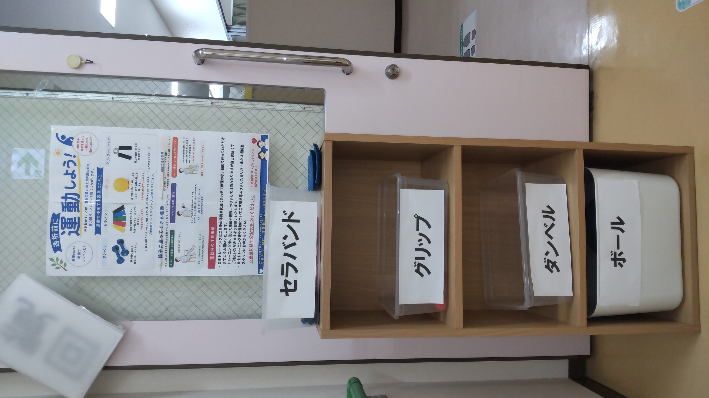

2階透析室前
２階透析室の入り口前にポスターを貼り、
①セラバンド
②グリップ
③ダンベル
④ボール
を準備しています。
使用したい方はスタッフにお申し付けください。

Slide 11


運動強度の指標：Borgスケールを用いた安全な運動管理
自覚的運動強度（RPE）とBorgスケール
Borgスケール
自覚的強度
6〜8
非常に楽
透析患者の運動強度の管理には、自覚的運動強度（RPE: Rating of Perceived Exertion） が用いられます。
RPEの代表的な指標として Borgスケール があり、臨床現場で一般的に広く使用されています。
9〜10
かなり楽
10〜11
楽
（透析患者の開始目安）
13〜14
ややきつい
15〜16
きつい
透析患者の場合は、Borgスケール10もしくは11程度から運動を開始するのが妥当とされており、患者の状態に応じて段階的に強度を上げていきます。
17〜18
かなりきつい
19〜20
非常にきつい
☆息切れせずおしゃべりができる程度の運動からはじめてみましょう☆

